Slide 1
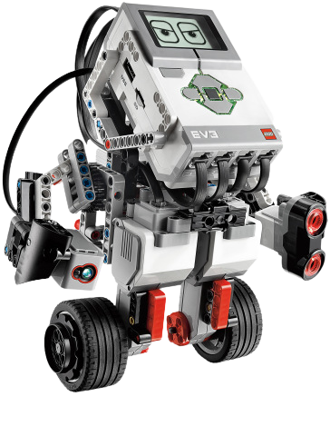
BALANCER ROBOT
Proyecto Robótica Móvil
Santiago Hernández Lamprea
Diego Fabian Osorio Fonseca
Javier Caicedo Pedrozo

Slide 2
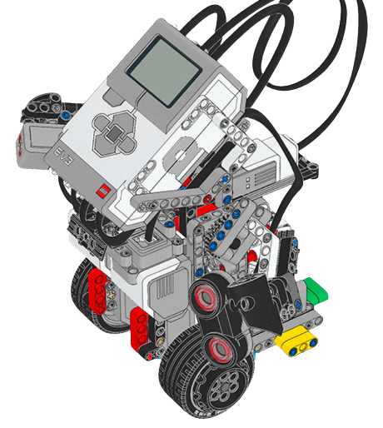
OBJETIVOS
Definir el modelo matemático de un sistema selfbalancing a partir de la descripción física de un péndulo invertido.
Diseñar un controlador PID que permita mantener el cuerpo del robot de forma vertical apoyado sobre las dos ruedas.
Validar experimentalmente el controlador diseñado para comprobar el funcionamiento del sistema selfbalancing sobre un LEGO EV3.
Complementar el selfbalancing con módulos adicionales que le permitan al robot ser comandado por control remoto, seguir una línea blanca sobre fondo negro y subir por una pendiente de entre 15 y 20°.

Slide 3
Construcción del robot

Slide 4
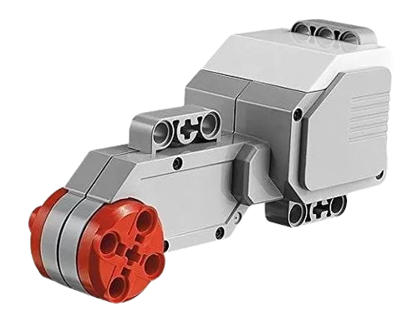
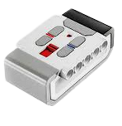
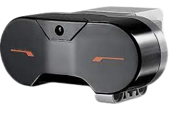
ACTUADORES Y SENSORES
2 motores con encoder
Control por IR.
Sensor de IR

Slide 5
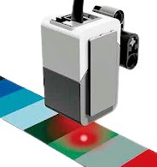
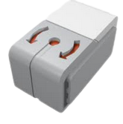
Actuadores y sensores
Sensor de color
Gyro Sensor

Slide 6
Modelo del Sistema

Slide 7
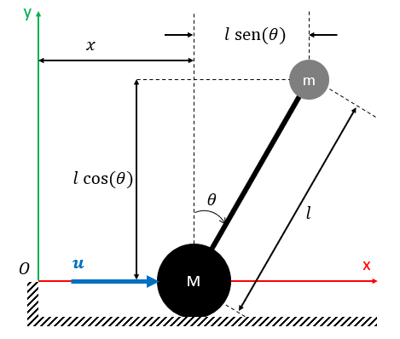
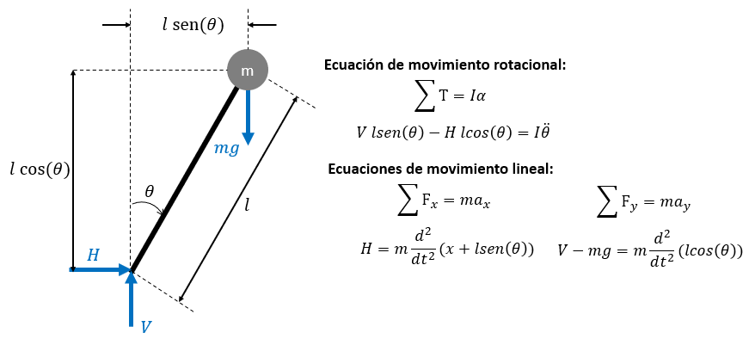
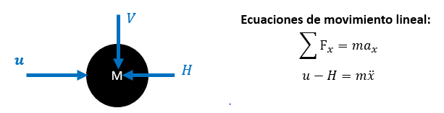
PÉNDULO INVERTIDO

Slide 8
Linealización

Slide 9


Se supone que:
Ө ≈ 0, entonces sin(Ө) = Ө y cos(Ө) = 1

Slide 10
Espacio de estados

Slide 11


Definimos los estados como:

Slide 12
Simulación Simulink

Slide 13
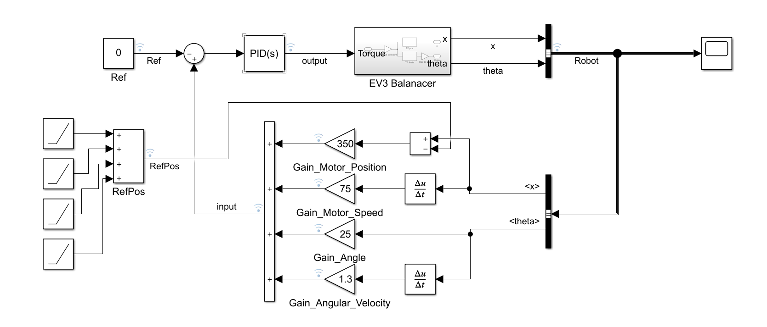
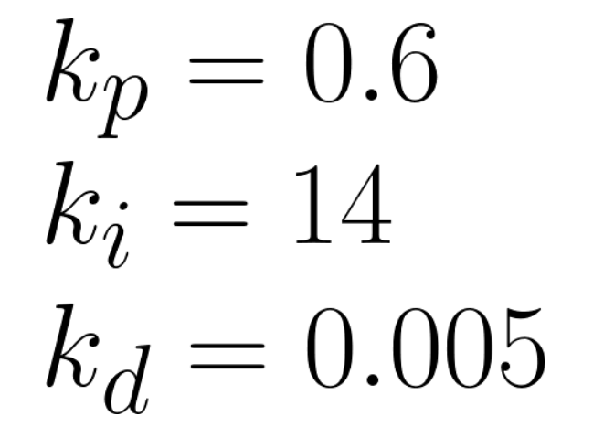
CONTROL PID

Slide 14
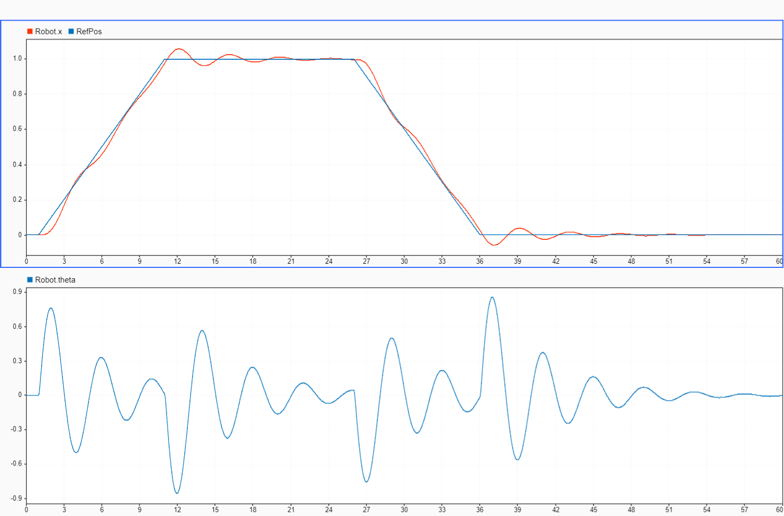
SIMULACIÓN

Slide 15
Implementación en Bloques

Slide 16
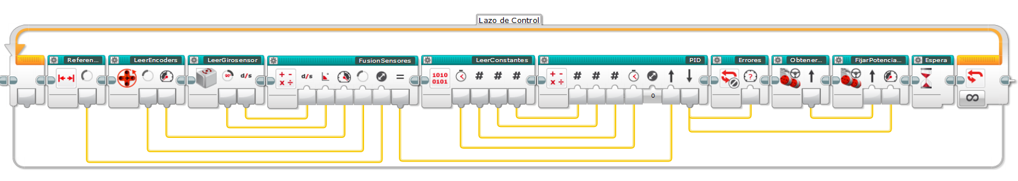

Lazo de Control
PID

Slide 17
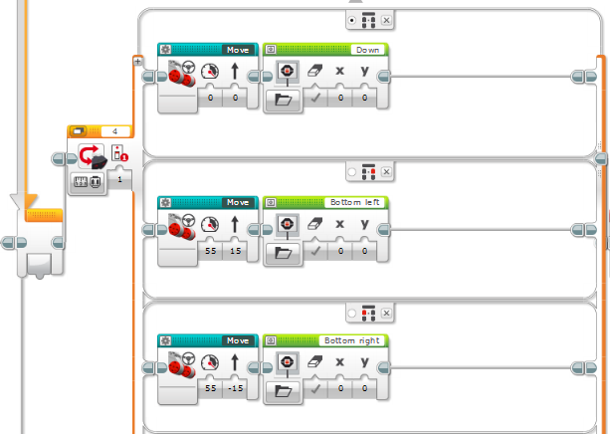
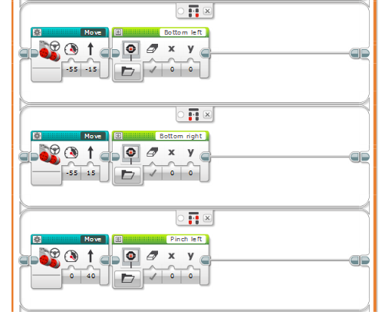
Control Remoto

Slide 18
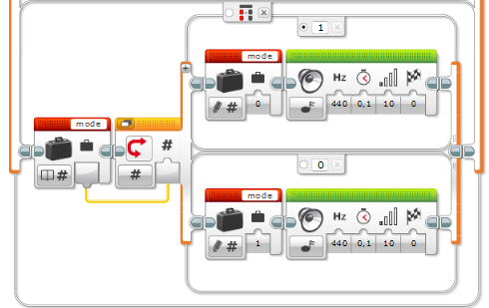
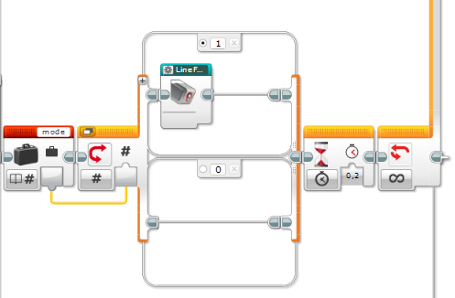
Seguidor de línea

Slide 19
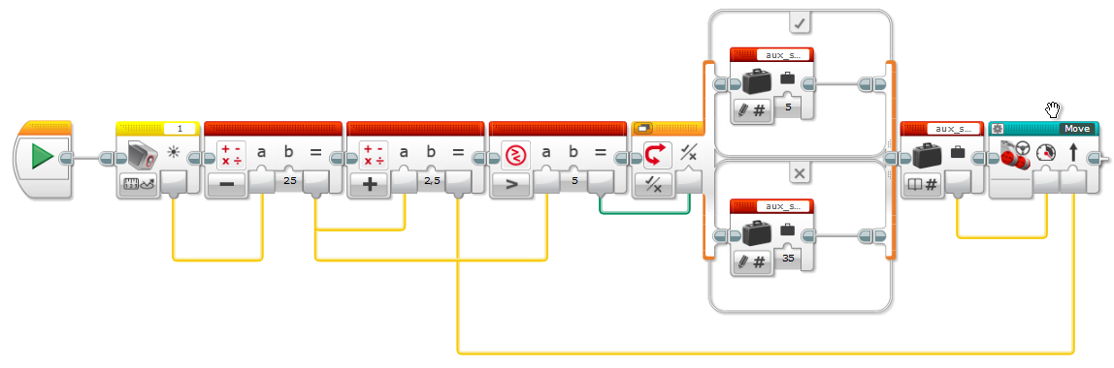
Seguidor de línea

Slide 20
Pruebas de Funcionamiento

Slide 21

FUNCIONAMIENTO

Slide 22
Aplicaciones

Slide 23


Inspección, Vigilancia, Transporte, Mensajería, Investigación
Ascento Pro (Ascento Robotics)
Handle (Boston Dynamics)

Slide 24
Bibliografía
[1] LEGO. (N.R). EV3 mode core set gyro boy. Recuperado de: https://education.lego.com/v3/assets/blt293eea581807678a/blt9b683d3a8c4c4078/5f8801eba0ee6b216678e013/ev3-model-core-set-gyro-boy.pdf
[2] Robotsquare. Self-balancing Robot. Recuperado de: http://robotsquare.com/2014/07/01/tutorial-ev3-self-balancing-robot/
[3] Triviño. L. Modelado, simulación y control de un péndulo invertido. Universidad Autónoma de Barcelona. Septiembre 2020. Disponible en: https://ddd.uab.cat/pub/tfg/2020/234238/TFG_LuisGeovannyTrivinoMacias.pdf

Slide 25
Referencia de imágenes
[1] Motor LEGO EV3. Recuperado de; https://articulo.mercadolibre.com.co/MCO-581648965-lego-mindstorms-ev3-motor-servo-grande-_JM
[2} Control remoto infrarrojo LEGO EV3. Recuperado de: https://www.esmindstorms.com/baliza-infrarroja-remota-ev3/
[3] Sensor infrarrojo LEGO EV3. Recuperado de: https://www.esmindstorms.com/sensor-infrarrojo-ev3/
[4] Sensor de color LEGO EV3. Recuperado de: https://www.esmindstorms.com/sensor-de-color-ev3/
[5]Gyro Sensor LEGO EV3. Recuperado de: https://ev3lessons.com/en/ProgrammingLessons/advanced/GyroRevisited.pdf

